Slide 1
研究背景
画像検索のための画像特徴ベクトルの次元数に着目した認識精度と計算コストの関係性の調査
学籍番号：1821005 氏名：吉岡拓郎 指導教員：鷹野孝典
情報工学 中間発表 2021
Twitter や Instagramなどのソーシャルネットワーキングサービスの普及に伴い,ユーザが目的の画像にアクセスする手段として,画像検索機能の重要性が増している.
画像認識の性能向上のため,多くの研究が推進されている.

Slide 2
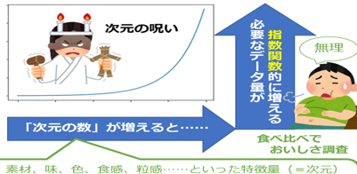
研究課題
画像認識において,特徴量がより高次元になるほど,認識性能が高くなる.
しかし,特徴量が高次元になると特徴量の算出コスト,認識処理の計算コストが大きく増加してしまい,解析が困難になってしまうといった課題がある.
→次元の呪い
また,低次元だと,意味情報が損失し,認識精度が下がる.

Slide 3
研究動機・目的
画像認識において,高次元の画像データを認識性能を向上させつつも,計算コストを抑えることでより良い画像認識を行う.
画像認識の性能を向上させるために,画像認識に有効な特徴量とどれくらいの計算コストで処理できるのかを計測する.
計算コストを抑えた画像認識手法を調査することで,画像検索システムを成り立たせるうえで,認識性能が正常に扱える有効な範囲はどこなのかを明確にする.

Slide 4
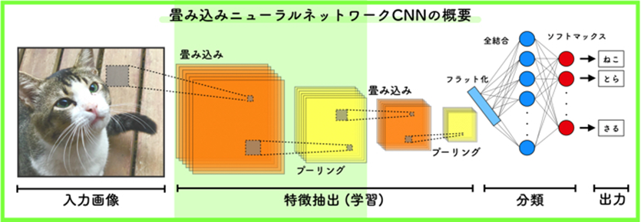
本研究のアプローチ
画像認識の認識性能を高く保ちつつも,計算コストをできるだけ抑えられる最適な画像特徴ベクトルの次元数を調査する.
画像からの特徴ベクトルの生成には,ディープラーニングを用いる.

Slide 5
研究の方法
主にCNNを用いて,特徴ベクトルの抽出を行う.また,認識精度や計算コストを評価するために,SIFTを比較対象とする.
本研究では,主にCNNを用いて,特徴ベクトルの抽出を行う.
また,認識精度や計算コストを評価するために,SIFTを比較対象とする.
CNN
CNNを用いた特徴量抽出
SIFT
SIFTを用いた特徴量抽出
SIFTを選んだ理由としては,画像認識で特徴量を導出するための代表的なアルゴリズムであるため.
Notes:
SIFT:画像検索のほとんどの視覚タスクで広く使用されていた。
これが過去の話、ー＞現在は、CNNの出現により、画像分類やオブジェクト検出などのタスクで最先端のパフォーマンスを見せる。

Slide 6

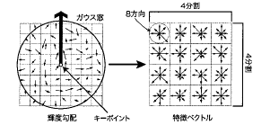
特徴ベクトルの生成
CNN
識別層の一つ二つ手前の全結合層を用いる.
SIFT
キーポイント周辺の持つ勾配情報を用いる.キーポイントを中心として, それが持つスケールを半径として円領域内から求める.

Slide 7
関連研究
[中山2015]「深層畳み込みニューラルネットワークによる画像特徴抽出と転移学習」
中山秀樹 東京大学 大学院情報理工学系研究科
p1-p6 2015 - 信学技報
[藤吉2007]「Gradientベースの特徴抽出 –SIFTとHOG-」
社団法人 情報処理学会 研究報告 2007/9/4 p1-p14
藤吉 弘亘 中部大学工学部情報工学科
[Ke2016]「CNN vs. SIFT for Image Retrieval: Alternative or Complementary?」
2016/10/01 MM ‘16: Proceedings of the 24th ACM international conference on Multimedia p407-411
Ke Yan, Yaowei Wang;, Dawei Liang, Tiejun Huang, Yonghong Tian
Notes:
1個目は、CNNを用いた転移学習、特徴抽出について書かれている。
2個目の関連研究でSIFTの特徴量の取り方、それをヒストグラムにすることについて書かれている。

Slide 8
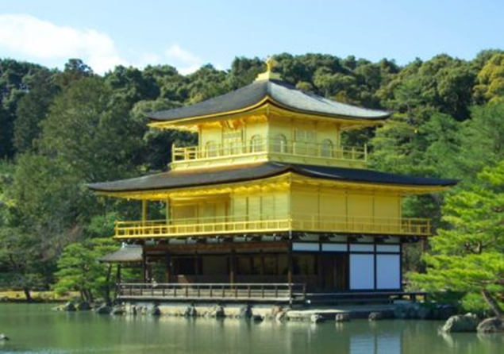
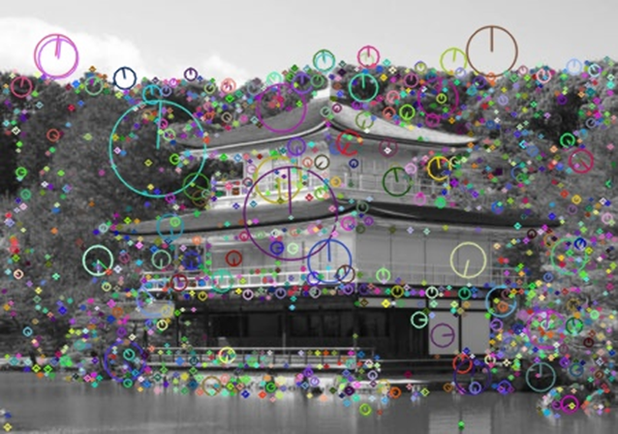
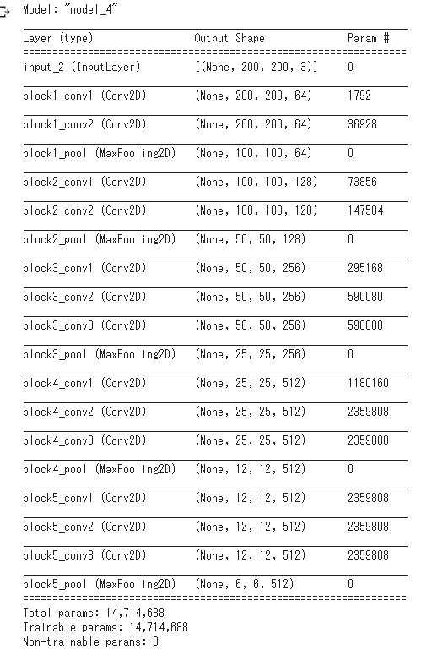
今後のスケジュール
現在の学習状況
SIFTでキーポイントを出してみました.
CNNでは, VGG16で中間層を可視化することをしてみました.
 | 7月 | 8月 | 9月 | 10月 | 11月 | 12月
調査・勉強
実験
評価・実証
論文執筆

Slide 9
画像検索のための画像特徴ベクトルの次元数に着目した認識精度と計算コストの関係性の調査
情報工学科 中間発表 2021年7月28日
学籍番号：1821005 氏名：吉岡拓郎
指導教員：鷹野孝典

